Slide 1
介紹神經網路

Slide 2
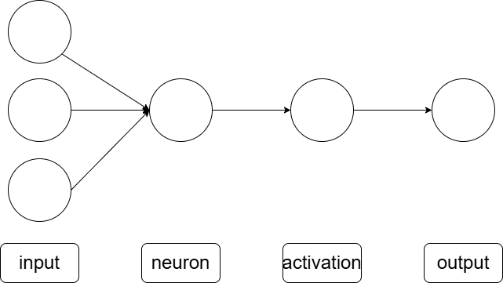
X1
X2
X3

Slide 3
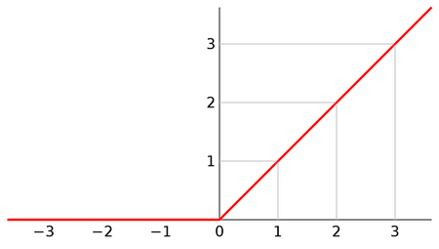

算數學-1
Neuron輸出：
$Output=w_{1}x_{1}+w_{2}x_{2}$ $+w_{3}x_{3}$
激活函數(activation)：
$f(x)=max⁡(0, x)$

Slide 4

算數學-2
計算loss：
$loss={(predict value −real value)}^{2}$
算梯度更新權重：
$w_{i}=w−l_{r}⋅\frac{∂}{∂w}L\left(w\right)$

Slide 5
範例1-線性回歸-最小平方法
廣告支出 | 銷售額
1 | 2
2 | 4
3 | 5
4 | 6
5 | 8

Slide 6

範例1-線性回歸-最小平方法
假設回歸線為：$y=wx+b$
輸入值(x) | 預測值(y)
1 | w+b
2 | 2w+b
3 | 3w+b
4 | 4w+b
5 | 5w+b

Slide 7
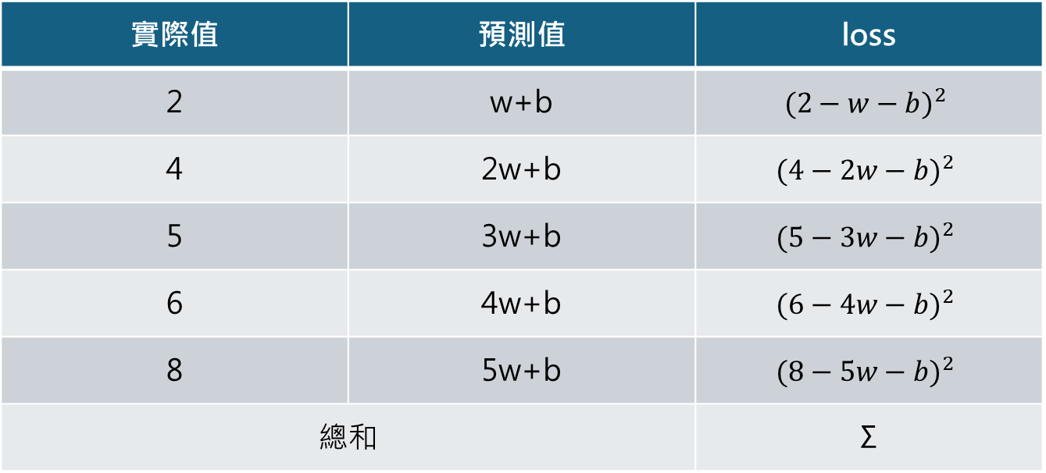
範例1-線性回歸-最小平方法
計算誤差：
實際值 | 預測值 | loss
2 | w+b | $${(2−w−b)}^{2}$$
4 | 2w+b | $${(4−2w−b)}^{2}$$
5 | 3w+b | $${(5−3w−b)}^{2}$$
6 | 4w+b | $${(6−4w−b)}^{2}$$
8 | 5w+b | $${(8−5w−b)}^{2}$$
總和 |  | Σ

Slide 8
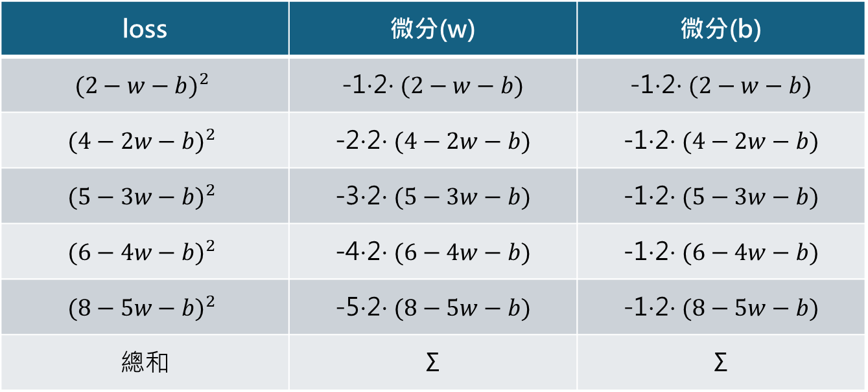
範例1-線性回歸-最小平方法
求最小值的方法：微分
loss | 微分(w) | 微分(b)
$${(2−w−b)}^{2}$$ | -1$⋅$2$⋅(2−w−b)$ | -1$⋅$2$⋅(2−w−b)$
$${(4−2w−b)}^{2}$$ | -2$⋅$2$⋅(4−2w−b)$ | -1$⋅$2$⋅(4−2w−b)$
$${(5−3w−b)}^{2}$$ | -3$⋅$2$⋅(5−3w−b)$ | -1$⋅$2$⋅(5−3w−b)$
$${(6−4w−b)}^{2}$$ | -4$⋅$2$⋅(6−4w−b)$ | -1$⋅$2$⋅(6−4w−b)$
$${(8−5w−b)}^{2}$$ | -5$⋅$2$⋅(8−5w−b)$ | -1$⋅$2$⋅(8−5w−b)$
總和 | Σ | Σ

Slide 9
範例1-線性回歸-神經網路
廣告支出 | 銷售額
1 | 2
2 | 4
3 | 5
4 | 6
5 | 8

Slide 10

範例1-線性回歸-神經網路
假設存在一個神經元：${y=w}_{1}x_{1}+b$
初始化w1、b，令w1=1, b=1
輸入值 | 預測值
1 | 2
2 | 3
3 | 4
4 | 5
5 | 6

Slide 11
範例1-線性回歸-神經網路
計算loss：
實際值 | 預測值 | loss
2 | 2 | 0
4 | 3 | 1
5 | 4 | 1
6 | 5 | 1
8 | 6 | 4

Slide 12

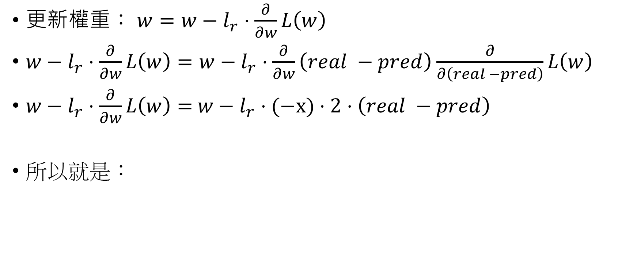
範例1-線性回歸-神經網路
更新權重： $w=w−l_{r}⋅\frac{∂}{∂w}L\left(w\right)$
$w−l_{r}⋅\frac{∂}{∂w}L\left(w\right)=w−l_{r}⋅$ $\frac{∂}{∂w}\left(real −pred\right)$ $\frac{∂}{∂\left(real −pred\right)}L\left(w\right)$
$w−l_{r}⋅\frac{∂}{∂w}L\left(w\right)=$ $w−l_{r}⋅(−x)$ $⋅2⋅\left(real −pred\right)$
所以就是：
$w−l_{r}⋅(−x)$ $⋅2⋅\left(real −pred\right)$！！！

Slide 13
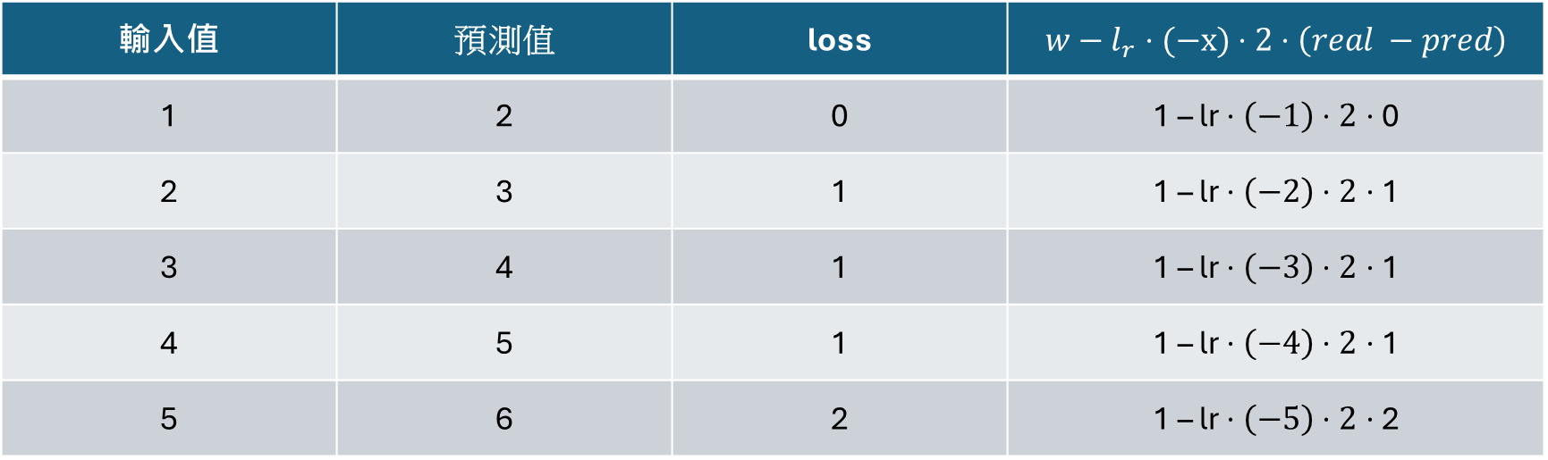
範例1-線性回歸-神經網路
輸入值 | 預測值 | loss | $w−l_{r}⋅(−x)$ $⋅2⋅\left(real −pred\right)$
1 | 2 | 0 | 1 – lr $⋅\left(−1\right)⋅2⋅$ 0
2 | 3 | 1 | 1 – lr $⋅\left(−2\right)⋅2⋅$ 1
3 | 4 | 1 | 1 – lr $⋅\left(−3\right)⋅2⋅$ 1
4 | 5 | 1 | 1 – lr $⋅\left(−4\right)⋅2⋅$ 1
5 | 6 | 2 | 1 – lr $⋅\left(−5\right)⋅2⋅$ 2

Slide 14
範例2-多元線性回歸
身高 | 年齡 | 體重
85.0 | 11 | 50.0
150.0 | 16 | 72.0
90.0 | 14 | 64.3
112.5 | 14 | 69.0
102.5 | 14 | 62.4
84.5 | 12 | 59.3
89.0 | 14 | 63.0

Slide 15

範例2-多元線性回歸
假設存在一個神經元：${y=w}_{1}x_{1}{+ w}_{2}x_{2}+b$
初始化w1、w2、b，令w1=1、 w2=1、 b=1
輸入值(身高) | 輸入值(年齡) | 預測值
85.0 | 11 | 97.0
150.0 | 16 | 167.0
90.0 | 14 | 105.0
112.5 | 14 | 127.5
… | … | …

Slide 16

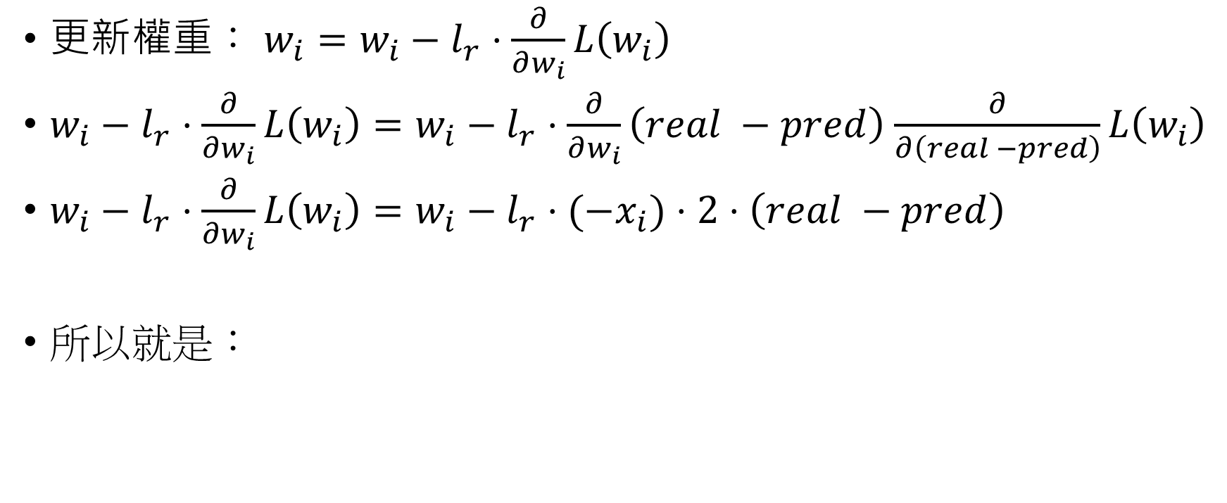
範例2-多元線性回歸
更新權重： $w_{i}=w_{i}−l_{r}⋅\frac{∂}{∂w_{i}}L\left(w_{i}\right)$
$w_{i}−l_{r}⋅\frac{∂}{∂w_{i}}L\left(w_{i}\right)=w_{i}−l_{r}⋅\frac{∂}{∂w_{i}}\left(real −pred\right)$ $\frac{∂}{∂\left(real −pred\right)}L\left(w_{i}\right)$
$w_{i}−l_{r}⋅\frac{∂}{∂w_{i}}L\left(w_{i}\right)=w_{i}−l_{r}⋅(−x_{i})$ $⋅2⋅\left(real −pred\right)$
所以就是：
$w_{i}−l_{r}⋅(−x_{i})$ $⋅2⋅\left(real −pred\right)$！！！

Slide 17
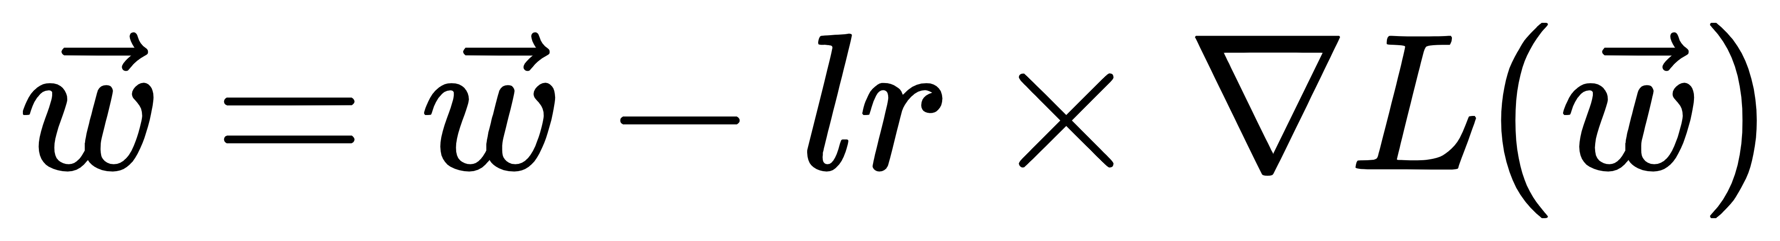
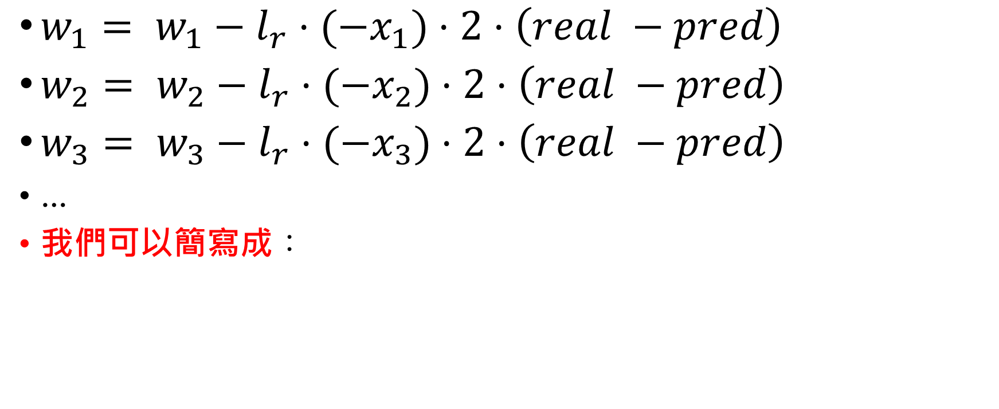
範例2-多元線性回歸
$w_{1}= w_{1}−l_{r}⋅(−x_{1})$ $⋅2⋅\left(real −pred\right)$
${w_{2}= w}_{2}−l_{r}⋅(−x_{2})$ $⋅2⋅\left(real −pred\right)$
${w_{3}= w}_{3}−l_{r}⋅(−x_{3})$ $⋅2⋅\left(real −pred\right)$
…
我們可以簡寫成：

Slide 18
